Slide 1
대략적인
페이지 분배
더 큰 목차 | 큰 목차 | 중간목차 | 페이지
공통 | Prologue | 표지(1) | 1
 |  | 목차(1) | 1
 | Epilogue | 표지(1) | 1
Prediction Model | Business Understanding | 분석배경(1) 분석목표(1) | 2
 | Data Understanding | 기술통계분석(2) Data Shape(0.5) Dtype(0.5) EDA(4) | 7
 | Data Wrangling | 전처리(2) 피쳐 엔지니어링(3) 외부데이터 활용(3) | 8
 | Modeling | 모델링(1) 알고리즘 선택(1) 알고리즘 튜닝(1) | 3
 | Evaluation | 평가식(1) 분석 결과(1) | 2
 | Deploy -> Optimization
Optimization Model | Business Understanding | 최적화 배경 및 목표(1) | 1
 | Modeling | 최적화 모델링(2) | 2
 | Evaluation | 분석 결과(1) | 1
공통 | Deploy | 비즈니스 적용 및 기대효과(3) | 3

Slide 2
글꼴
나눔바른고딕 12pt
나눔바른고딕 14pt
나눔바른고딕 16pt
모두 나눔바른고딕 18pt
NS홈쇼핑 CI Color
홍시색 233,71,48
개똥색 167,107,21
군밤색 77, 53, 49
오징어색 255,255,255
국방색 88,115,74
안개색 236,235,233
분석배경은 40pt
왜 하필 데이터인가? 24pt
데이터이기 때문이다. 12pt
데이터이기 때문이지. 12pt
데이트는 못하고 있다. 12pt
데이터는 그러하다. 줄간격은 1.5

Slide 3
피피티 컨셉
아주 깔끔하게, 군더더기 없이.
화이트 톤에 유채색으로 포인트.
색조합은 NS홈쇼핑 컬러 활용.
이미지는 선명한 실사 위주.
플랫 아이콘이나 실루엣 이미지 금지.
실사 이미지와 단색 도형 동시에 사용 필.

Slide 4
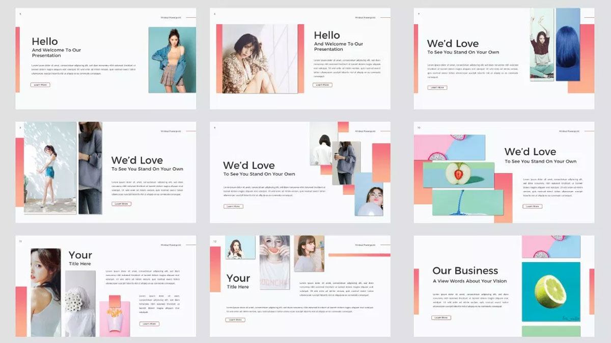
샘플 템플릿

Slide 5
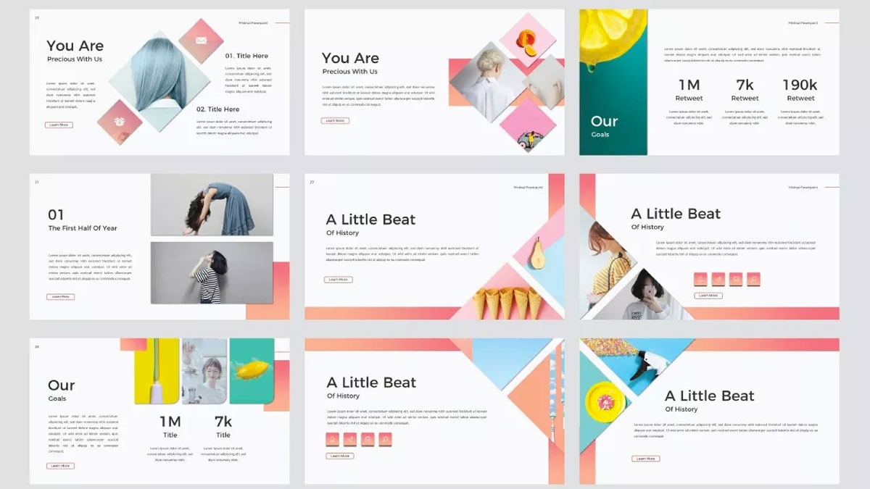
샘플 템플릿

Slide 6
표지

Slide 7
목차

Slide 8
01
Business Understanding
분석 배경
분석 목표

Slide 9
Business
Understanding
분석배경
왜 하필 데이터인가?
데이터이기 때문이다.
데이터이기 때문이지.
데이트는 못하고 있다.
데이터는 그러하다.

Slide 10
Business
Understanding
분석목표
왜 하필 데이터인가?
데이터이기 때문이다.
데이터이기 때문이지.
데이트는 못하고 있다.
데이터는 그러하다.

Slide 11
02
Data Understanding
데이터 확보
기술 통계량 확인
EDA

Slide 12
Data
Understanding
데이터 확보는 이렇게 했다.
NS홈쇼핑, 네이버API, 네이버 쇼핑 크롤링, 기상청 등
데이터이기 때문이다.
데이터이기 때문이지.
데이트는 못하고 있다.
데이터는 그러하다.

Slide 13
Data
Understanding
데이터는 어떻게 생겼나
Data Shape, Data Type
데이터이기 때문이다.
데이터이기 때문이지.
데이트는 못하고 있다.
데이터는 그러하다.

Slide 14
Data
Understanding
데이터는 어떻게 생겼나2
Train/Test 데이터 기술 통계량 비교
취급액에 대한 히스토그램 확인
변수별 최대값 최소값 중앙 경향치 확인

Slide 15
Data
Understanding
데이터는 어떻게 생겼나3
Column별 Unique Value 확인
데이터이기 때문이다.
데이터이기 때문이지.
데이트는 못하고 있다.
데이터는 그러하다.

Slide 16
Data
Understanding
데이터는 어떻게 생겼나4
Train/Test Column별 Values 비교
데이터이기 때문이다.
데이터이기 때문이지.
데이트는 못하고 있다.
데이터는 그러하다.

Slide 17
Data
Understanding
시각화를 통한 EDA1
방송시간별 취급액 차이 비교
월별
일별
요일별
시간별

Slide 18
Data
Understanding
시각화를 통한 EDA2
상품명별 취급액 차이 비교
무이자/유이자
여성/남성
추가구성
세트구성
브랜드별
등등

Slide 19
Data
Understanding
시각화를 통한 EDA3
동일방송 내 상품별 취급액 비교
동일 방송 다른 단가
동일 방송 같은 단가 다른 상품
누적 노출 시간별 취급액 차이

Slide 20
Data
Understanding
시각화를 통한 EDA4

Slide 21
03
Data Preprocessing
데이터 전처리
피쳐 엔지니어링
외부 데이터 활용

Slide 22
Data
Preprocessing
함수를 통한 기본 전처리

Slide 23
Data
Preprocessing
피쳐 엔지니어링1
일단 상품명
str.contains()를 활용한 특정 단어 포함 피쳐
정규 표현식 전처리를 통한 상품 통일

Slide 24
Data
Preprocessing
피쳐 엔지니어링2
방송시간
월,일,요일,시간,분 으로 나눠주었고
년월,월일,일시,시분 붙여서 만들었고
휴일평일 구분 나눴고,
일단위 분, 월단위 분, 연단위 분 만들어주었고

Slide 25
Data
Preprocessing
피쳐 엔지니어링3
노출시간 활용
Cast time, cast count
Fake weight, fake weight2

Slide 26
Data
Preprocessing
외부 데이터 이렇게 썼다
덩기덕 쿵 더러러러
네이버 API 통해서 카테고리 세부 분류(대중소)
네이버 쇼핑 크롤링해서 인터넷 최저가와 비교
네이버 쇼핑 크롤링해서 인터넷 리뷰 칼럼
기상청 날씨 데이터 통해서 외부 기온 칼럼

Slide 27
04
Modeling
인코딩
알고리즘 비교
파라미터 튜닝
예측 모델 모형

Slide 28
Modeling
학습을 위한 전처리
인코딩 뭐 그런거
라벨 인코더 써서 범주형 변수 인코딩 해줬고
취급액 log 취해서 왜도 조정해서 정규분포화 시켰고
피쳐 셀렉션 해줬고

Slide 29
Modeling
알고리즘 비교
이것저것 써봤습니다
랜덤 포레스트
그라디언트 부스팅
라이트 지비엠
리니어 모델
딥러닝 모델

Slide 30
Modeling
알고리즘 튜닝
알고리즘 이걸로 하기로 했고 튜닝 해봤습니다
그리드 서치 뭔 서치 눈치 코치
하이퍼 파라미터 이거 이거 이거
이렇게 결과값이 나오더라고

Slide 31
Modeling
예측 모델 모형
자 그래서 우리 모델은 이렇습니다
데이터 전처리해서 집어 넣고
외부 데이터 전처리해서 집어 넣고
인코딩하고 정규화하고
모델에 학습
아웃풋 다시 지수화 시켜서 짠!
이게 우리 예측 모형

Slide 32
05
Evaluation
평가식의 이해
예측 결과

Slide 33
Evaluation
평가식의 이해
MAPE란 무엇인가?
이 페이지를 넣을 것인가 말 것인가?

Slide 34
Evaluation
예측 결과
MAPE 보여주고, 샘플 보여주고
각 제품별로 얼마나 정확하게 예측 했는지 샘플을 보여줄 거다.
물론 잘 맞춘 것만^^
못 맞추는 모델이 얼마나 오차가 큰지를 보여줄까 말까~

Slide 35
06
Optimization Modeling
편성 최적화 배경 및 목표
편성 최적화 모델링
편성 최적화 모형
최적화 결과 비교

Slide 36
Optimization
예측 모델을 활용한 편성 최적화
이 페이지는 다시 비즈니스 이해 페이지야
예측 모델을 활용해서 편성 최적화를 하려는 분석 배경과
분석 목표를 이해해야 해 여기서
그러니까 예측 모델의 Deploying 이자
편성 최적화 모델의 Business Understanding 이지

Slide 37
Optimization
편성 최적화 모델링
그럼 그 편성 최적화 모델링을 어떻게 할 건데?
이론적 배경을 졸라 풀어 씁니다
왜 우리가 이렇게 모델링을 했어야 했는지
쿠션을 겁나 까는 겁니다 여러분!

Slide 38
Optimization
편성 최적화 모형
그래서 우리 최적화 모형은 이렇습니다
그냥 모형만 보여줘 된장먹을

Slide 39
Optimization
최적화 결과 비교
하지만 가능하다면 결과 비교 해야죠
기존 제공된 2020년 6월 테스트 데이터의 예측 취급액과
우리의 편성 최적화 모델로 재편성한 편성표의 예측 취급액을
비교해서 보여주면? 끝.

Slide 40
07
Deploy
비즈니스 적용
기대효과

Slide 41
Deploy
비즈니스 적용 및 기대효과1
이 썰을 겁나 잘 풀어야 해 그래서 3페이지임
우리가 잘 해야 하는 건 결국 이게 어떻게 돈이 될 것인가에 대한 비젼 제시임

Slide 42
Deploy
비즈니스 적용 및 기대효과2
이 썰을 겁나 잘 풀어야 해 그래서 3페이지임
우리가 잘 해야 하는 건 결국 이게 어떻게 돈이 될 것인가에 대한 비젼 제시임

Slide 43
Deploy
비즈니스 적용 및 기대효과3
이 썰을 겁나 잘 풀어야 해 그래서 3페이지임
우리가 잘 해야 하는 건 결국 이게 어떻게 돈이 될 것인가에 대한 비젼 제시임

Slide 44
뒷표지

